Slide 1
F-RG 02 Rev. 2.0
Reunión de Revisión Gerencial
02-08-2022
Con informacion del mes de Julio 2022
Planta Ciudad Guzmán

Slide 2
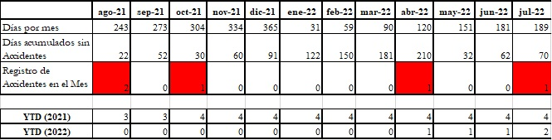
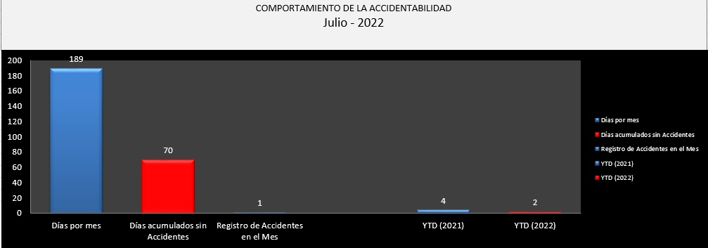
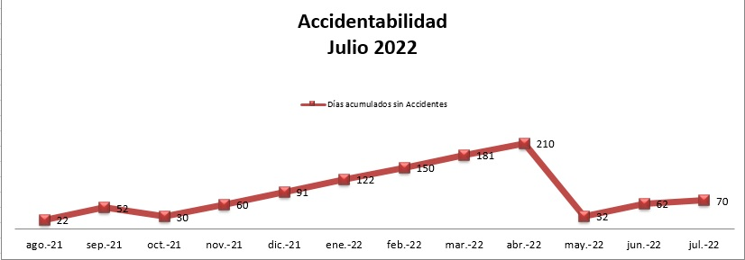
Accidentabilidad
EN JULIO
SE PRESENTO UN ACCIDENTE
Métrico
< 0 Accidentes
NO SE CUMPLIO EL METRICO
Consuelo Rosales

Slide 3
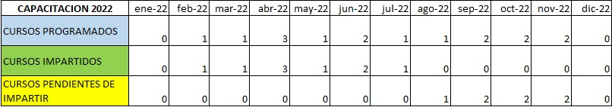
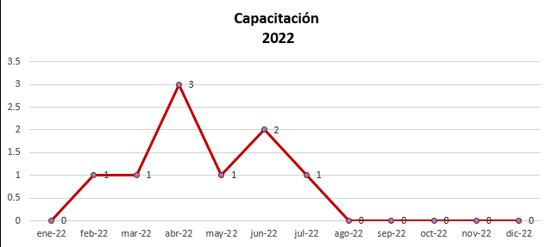
Capacitación
EN JULIO
SE REALIZO LA CAPACITACIÓN: MEJORA CONTINUA

Slide 4
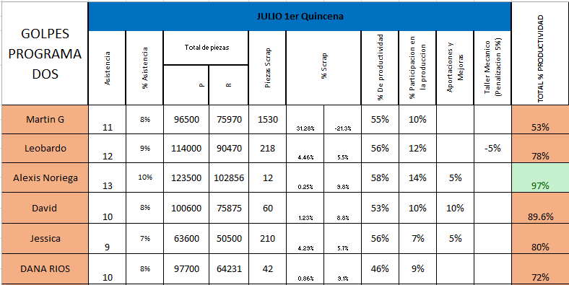
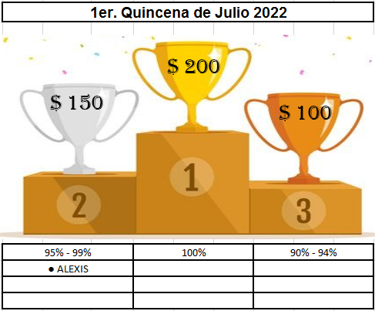
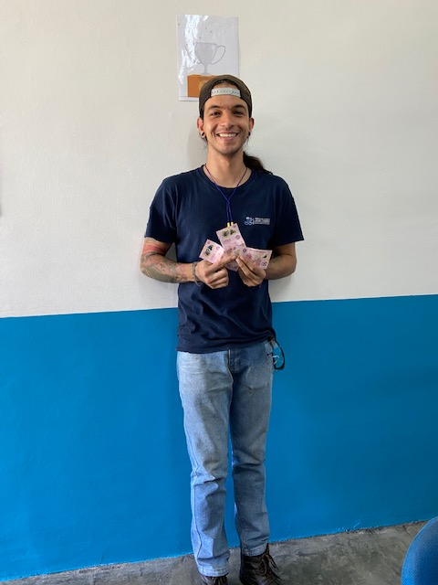
Motivación
LA PRIMER QUINCENA DE JULIO BAJO LA PRODUCTIVIDAD, SIN EMBARGO, UNA PERSONA OBTUVO EL SEGUNDO LUGAR CON EL 97%.

Slide 5
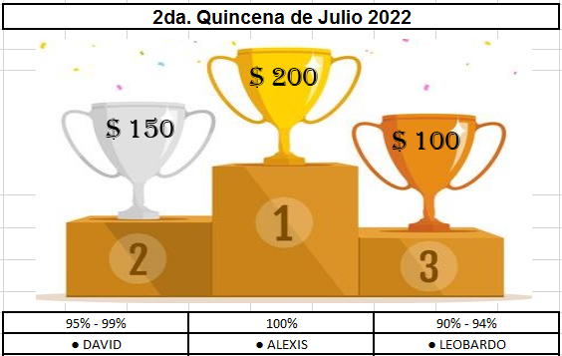
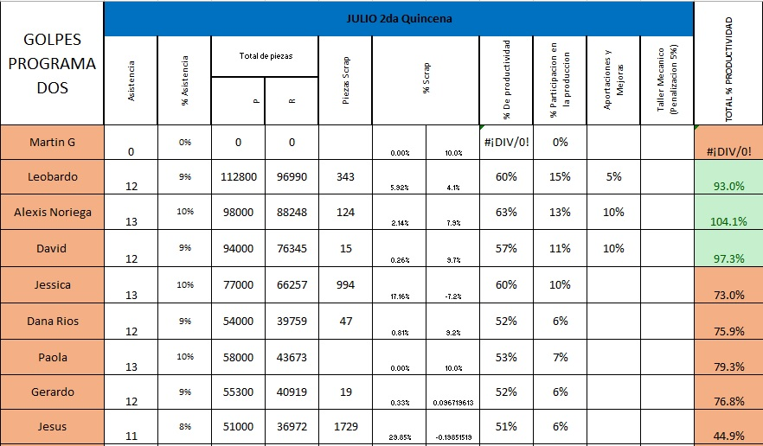
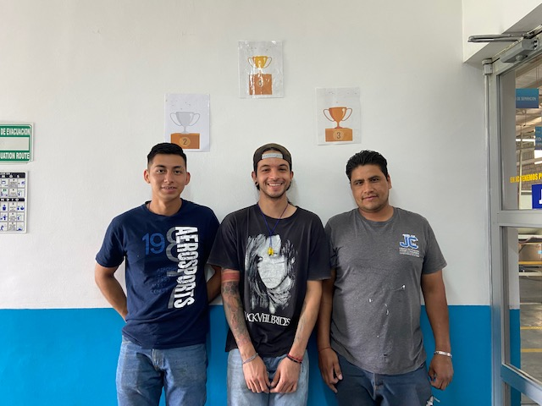
SEGUNDA QUINCENA DE JULIO
TROQUELADO

Slide 6
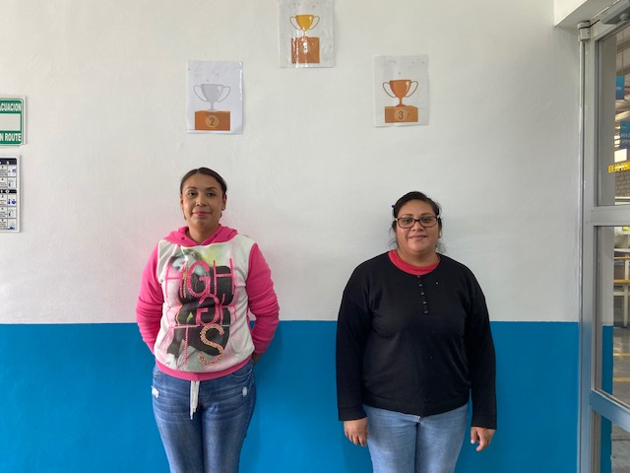
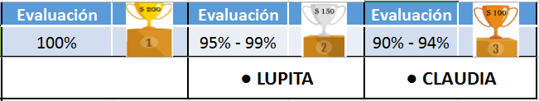
INSPECCIÓN
La segunda quincena de Julio el área de inspección no logro el 100% de productividad, sin embargo se logra el 2do y 3er lugar.

Slide 7
